Slide 1
«Безопасное дорожное движение»
Проект был разработан на основе конкурсного задания WorldSkills 2021
Разработали студенты ТКМП:
Львов А.Д.
Смирнов А.К.

Slide 2
Планирование всех задач проекта
Анализ конкурсного задания
Разработка архитектуры решения
Развёртывание частной сети
Разработка смарт-контракта
Разработка взаимосвязи интерфейса
Разработка консольного интерфейса
Разработка графического интерфейса
Тестирование и отладка приложения
Разработка документации
Презентация решения

Slide 3
Распределение задач между участниками проекта
Задачи Время | 1 | 2 | 3 | 4 | 5 | 6 | 7 | 8 | 9 | 10 | 11 | 12 | 13 | 14 | 15 | 16 | 17 | 18
Анализ конкурсного задания
Разработка архитектуры решения
Развертывание частной сети
Разработка смарт-контракта
Разработка консольного интерфейса
Разработка взаимосвязи интерфейса
Разработка графического интерфейса
Тестирование и отладка приложения
Разработка документации
Презентация решения
Андрей
Алексей
Совместная работа

Slide 4
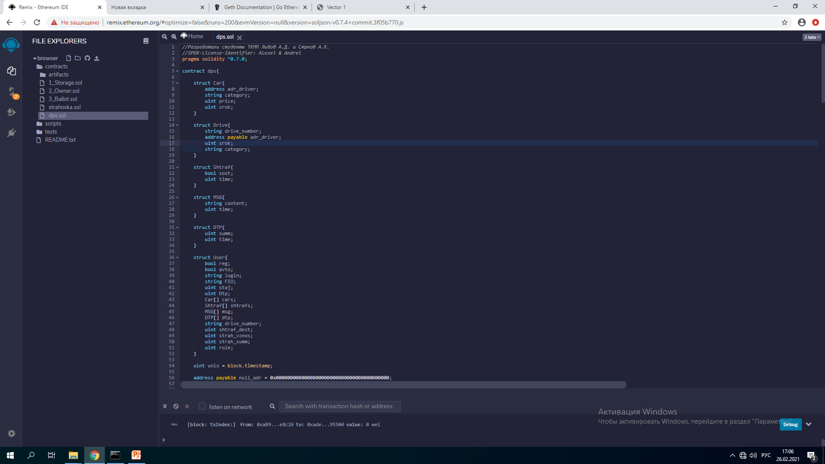
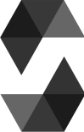

Решение на блокчейн платформе
Smart-contract
Smart-contract
geth
Связь между узлами
geth
react
react

Slide 5
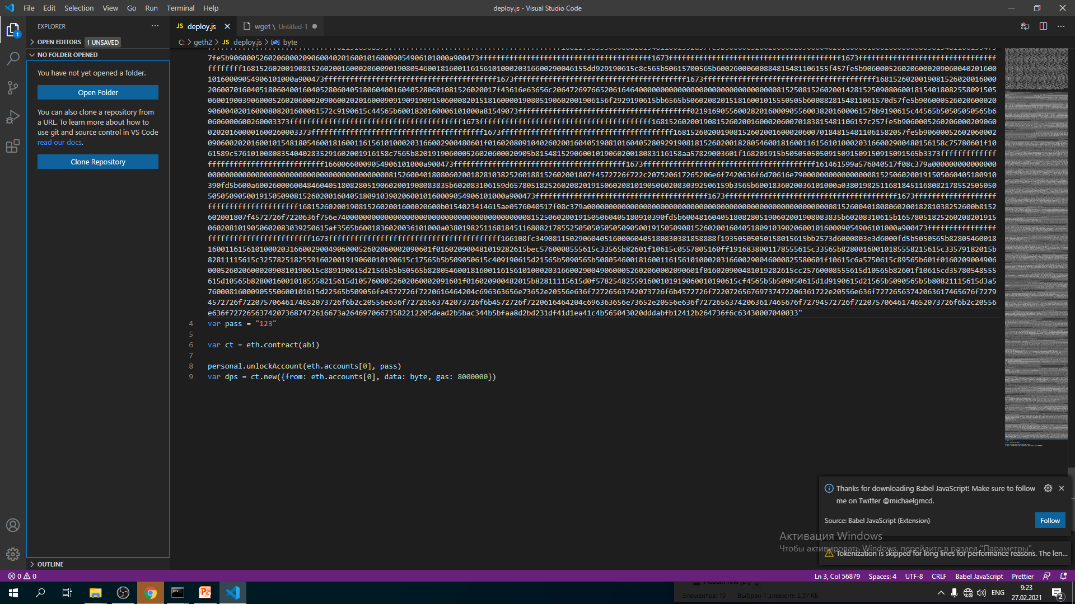
Использованный инструментарий
Использованные языки программирования:
- Solidity
- JavaScript
Использованные IDE:
- Remix IDE
- VS Code
Использованное ПО:
- geth

Slide 6
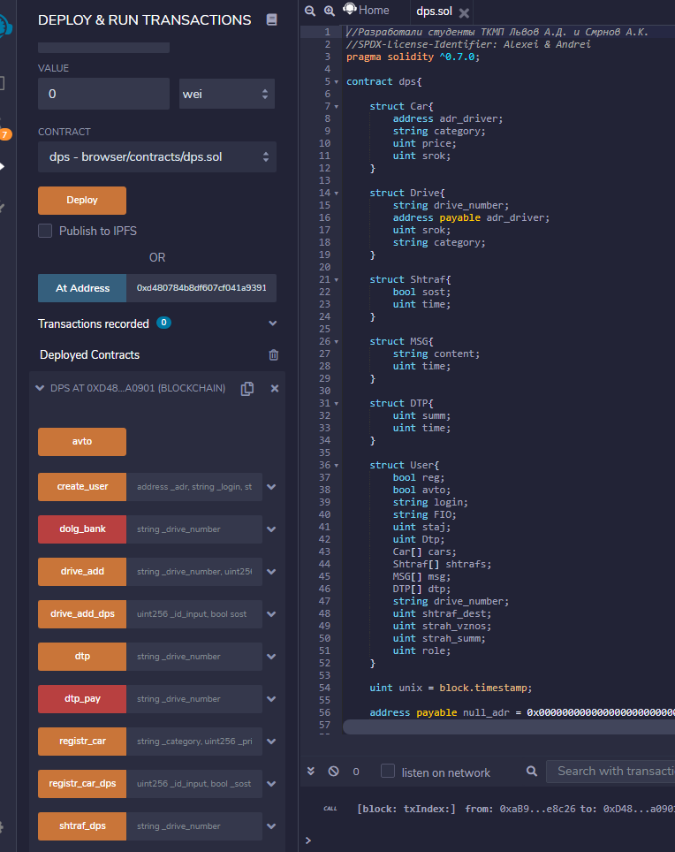
Функционал смарт-контракта
Регистрация/авторизация пользователей
Создание водительского удостоверения (авто/ручной)
Регистрация ТС (авто/ручной)
Продление срока водительского удостоверения
Оформление/оплата штрафа
Оформление/выплата страховки

Slide 7
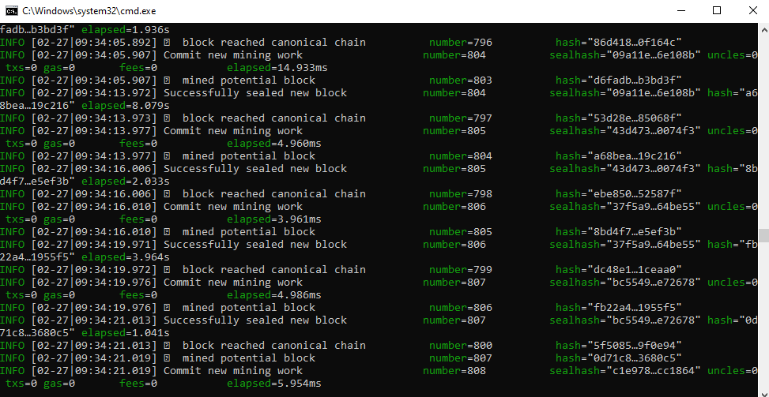
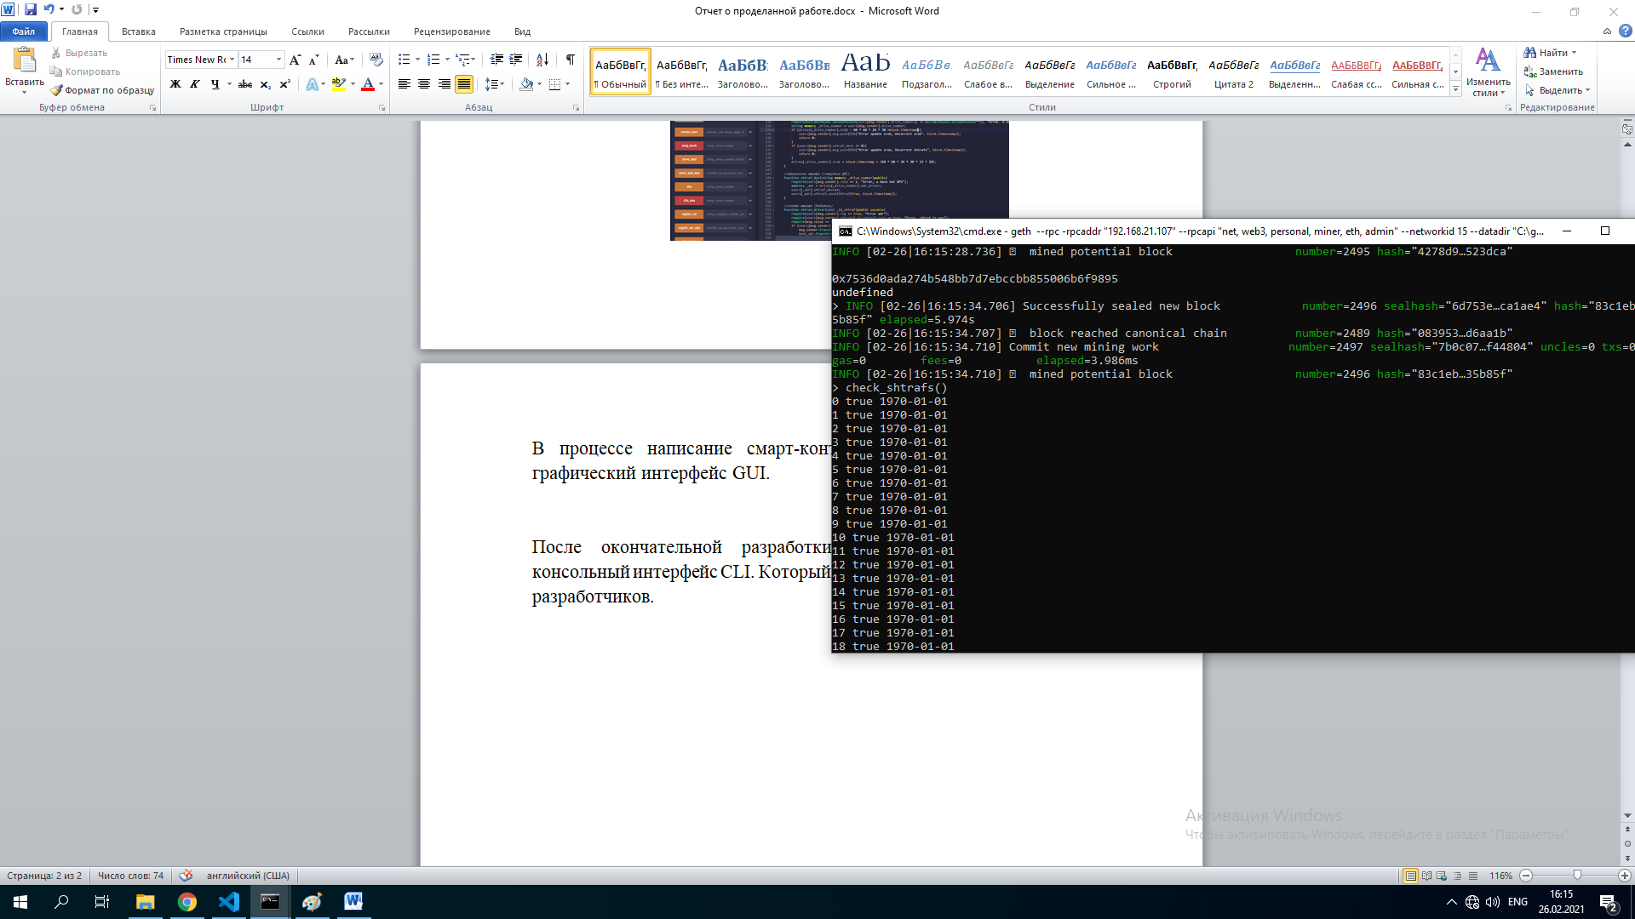
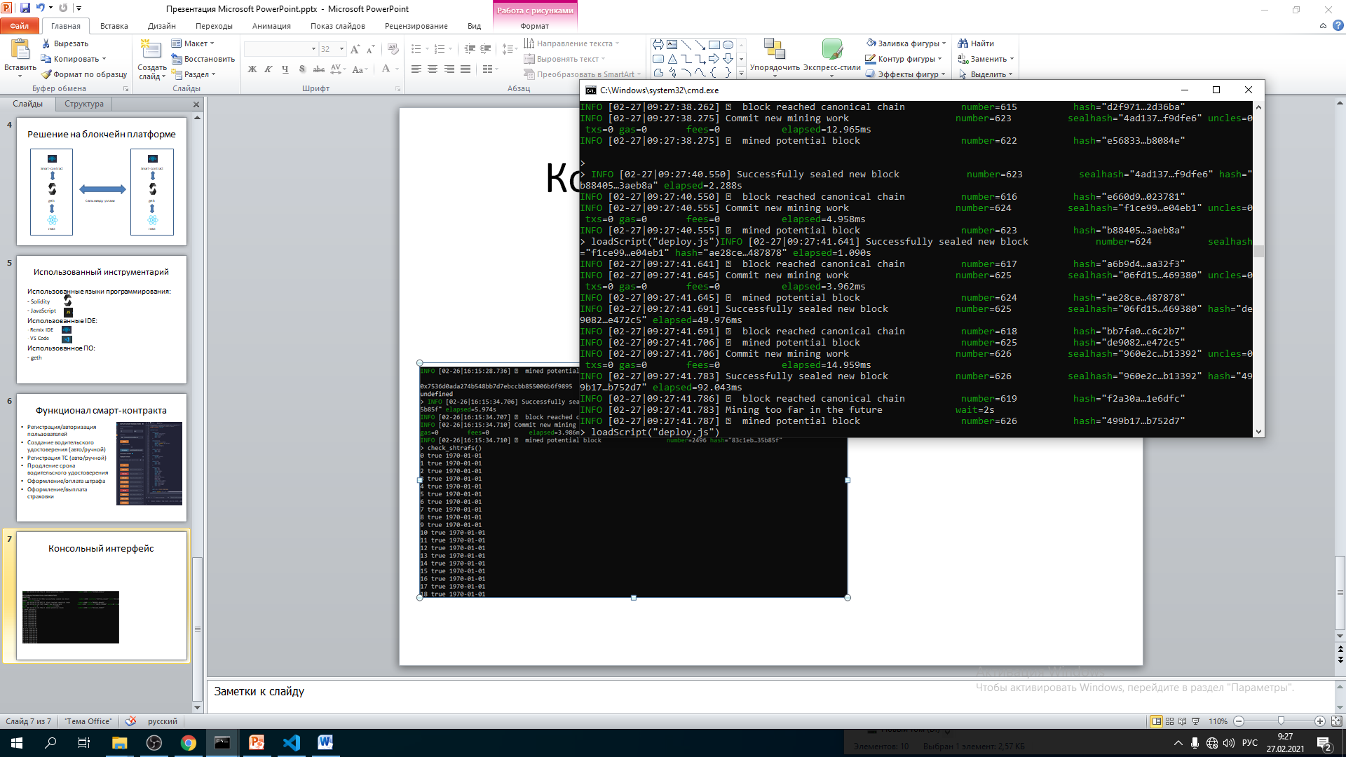
Консольный интерфейс
- Инициализация контракта в сети

Slide 8
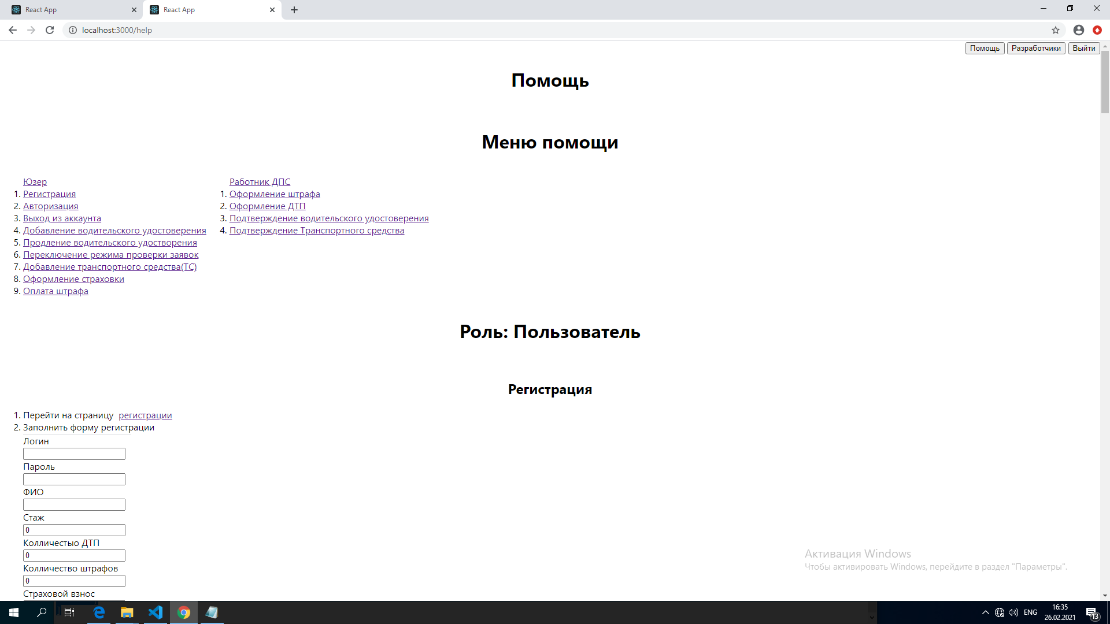
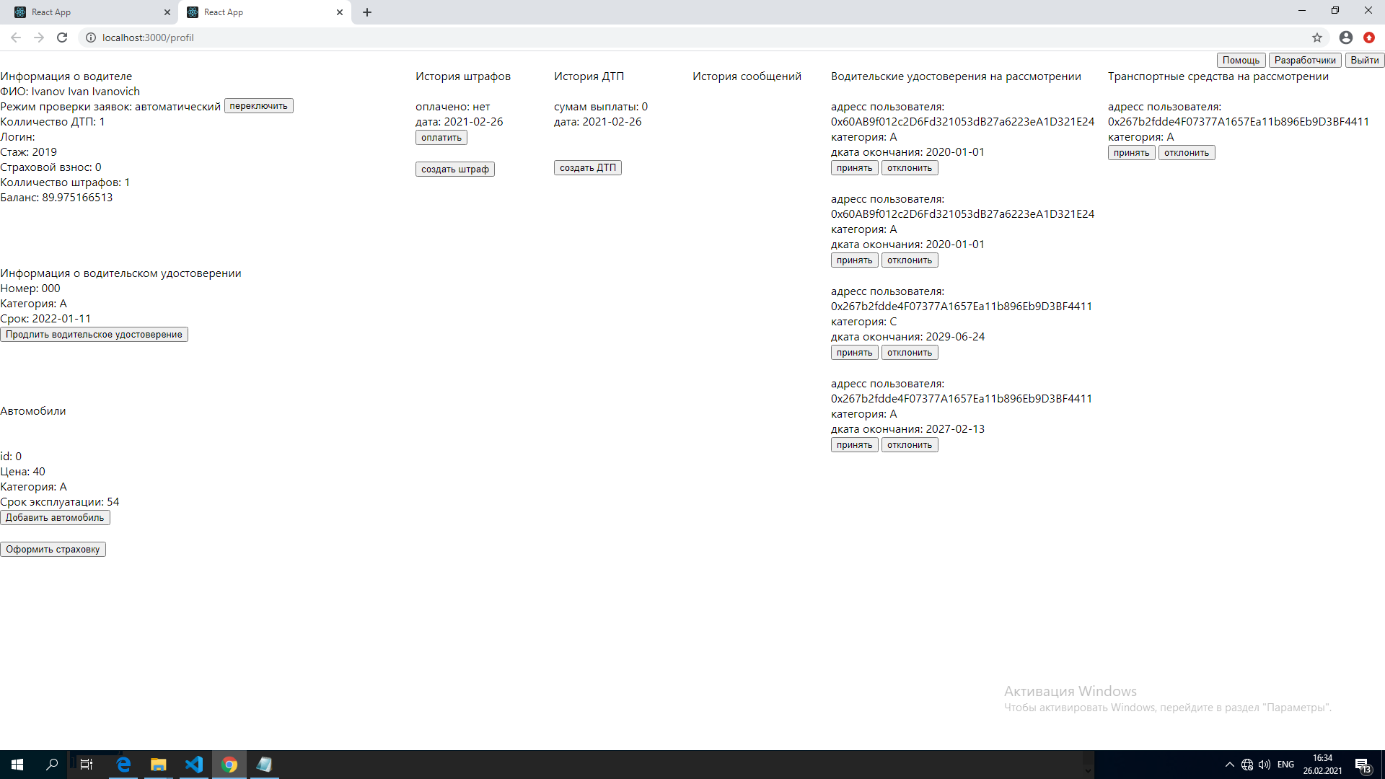
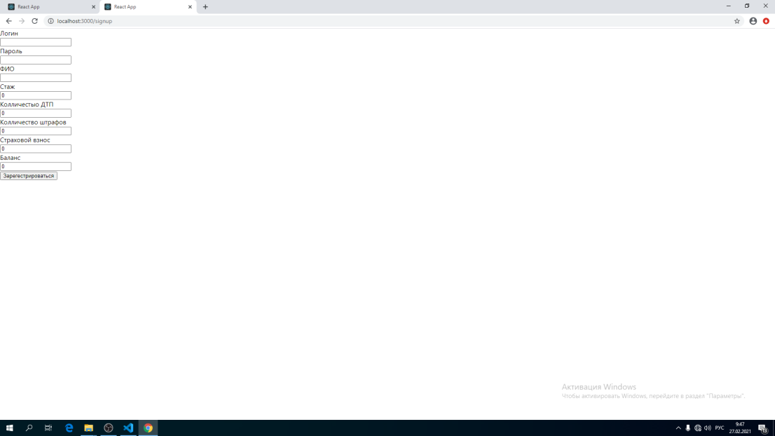
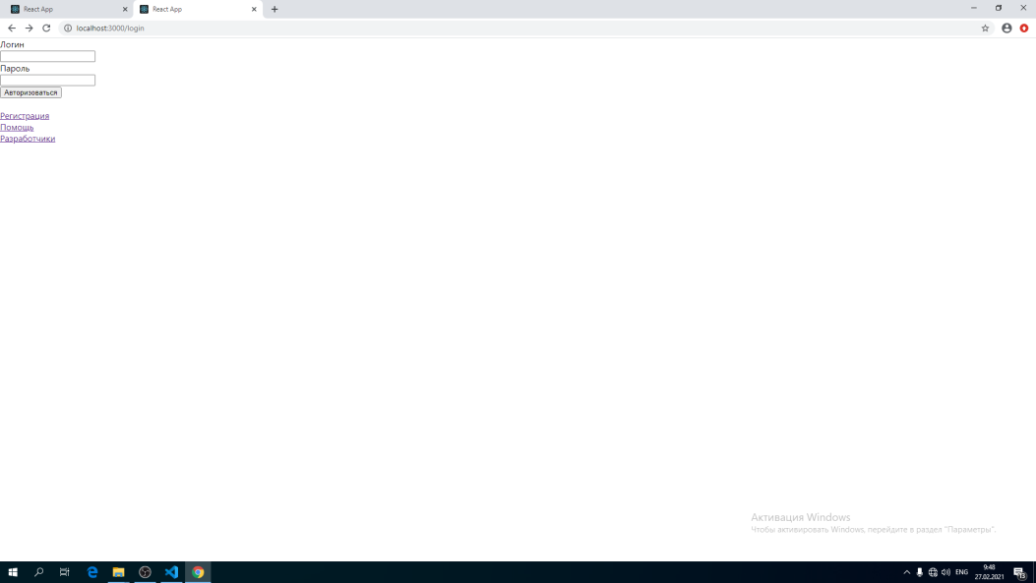
Графический интерфейс

Slide 9
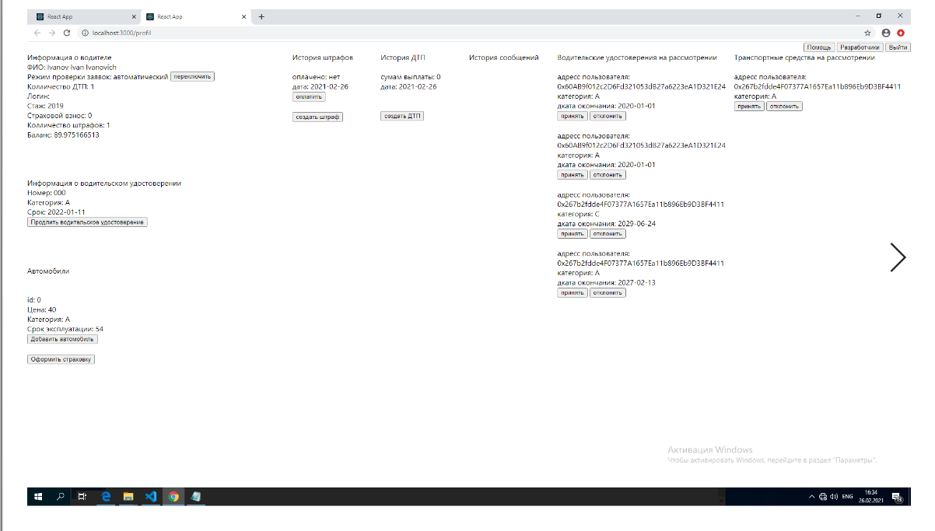
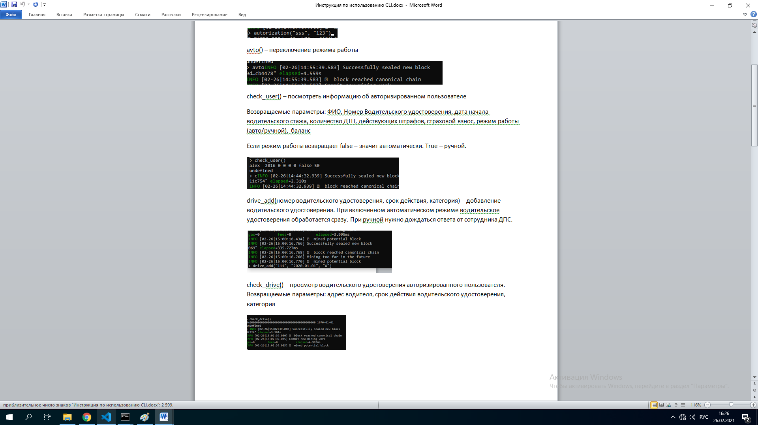
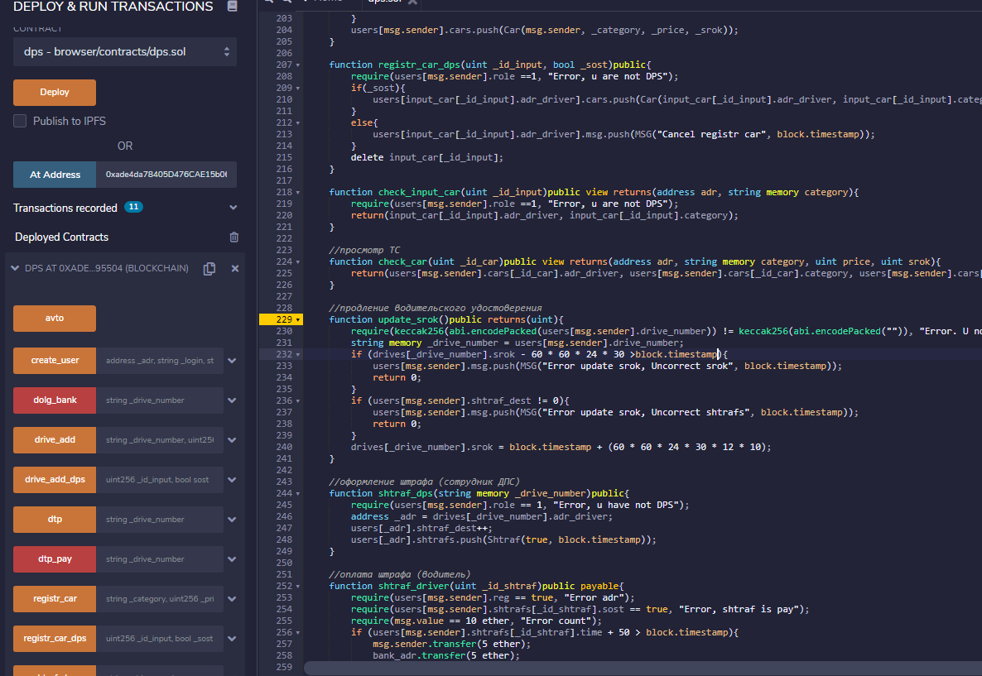
Отчет о проделанной работе

Slide 10
Недостатки и уязвимости блокчейн решения
Невозможность изменить смарт-контракт после его инициализации
Отсутствие администраторов в системе
Невозможность оформление страховки на несколько ТС
Даже на простые операции тратится не мало времени
Страхование оформляется на пользователя, а не на ТС

Slide 11
Перспективы развития
Добавление роли администратора в систему
Изменение оформление страховки на ТС, а не на пользователя
Добавить возможность добавления нескольких водителей в одну страховку ТС
Добавить возможность оспорить штраф

